Slide 1
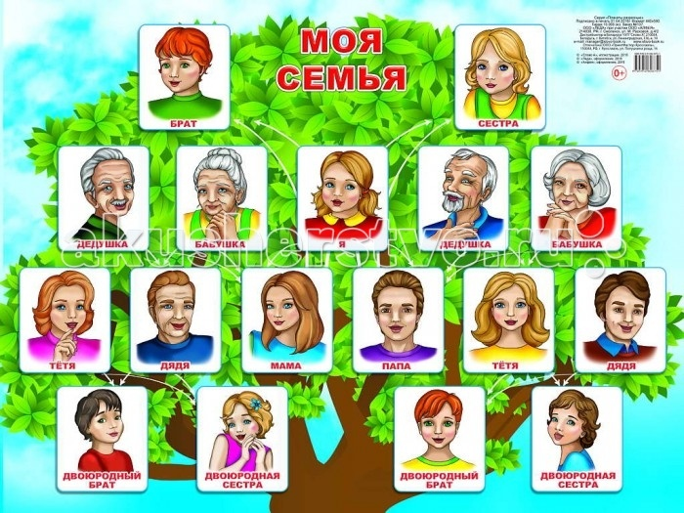
Интерактивный плакат «Моя семья»

Slide 2
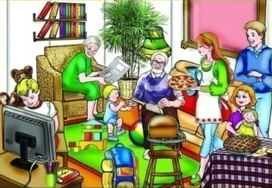
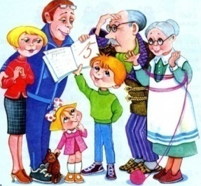

Slide 3
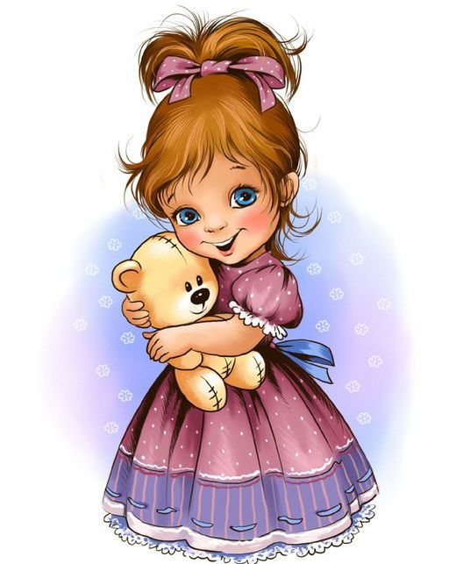
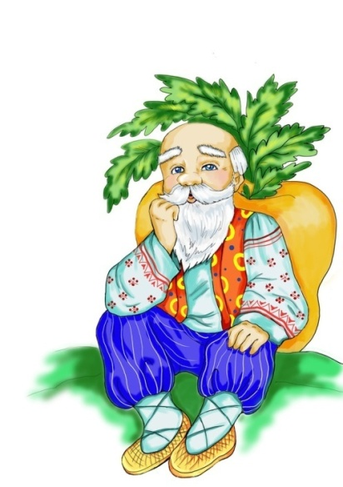
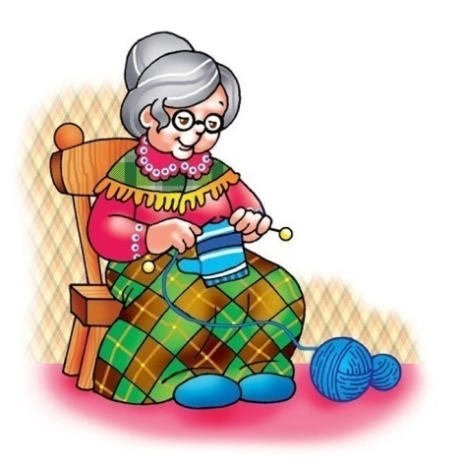
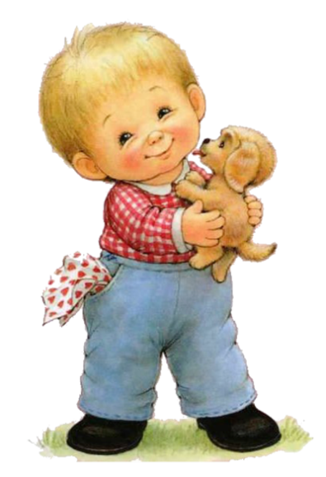

Slide 4
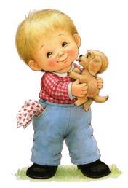
Кто же трудную работу Может делать по субботам? — С топором, пилой, лопатой Строит, трудится наш... (папа)
Без чего на белом свете Взрослым не прожить и детям? Кто поддержит вас, друзья? Ваша дружная... (семья)
Кто милее всех на свете? Кого любят очень дети? На вопрос отвечу прямо: — Всех милее наша... (мама)
Кто любит и меня, и братца, Но больше любит наряжаться? — Очень модная девчонка — Моя старшая... (сестренка)
Кто любить не устает, Пироги для нас печет, Вкусные оладушки? Это наша... (бабушка)
Кто веселый карапузик — Шустро ползает на пузе? Удивительный мальчишка — Это младший мой... (братишка)
Он трудился не от скуки, У него в мозолях руки, А теперь он стар и сед — Мой родной, любимый... (дед)

Slide 5
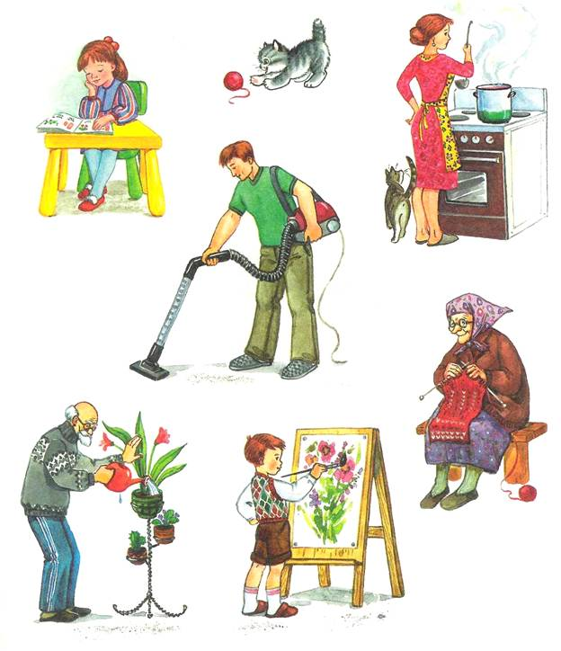

Slide 6
blob:https://www.youtube.com/7d04230a-eb62-4900-ab9c-f4b79d7ad8c2https://yandex.ru/efir?from=efir&from_block=partner_context_menu&stream_id=4442256fb5e0d37b82b93687da747121

